Slide 1

海康威视（002415）VS 大华股份（002236）
海康全面领先大华，龙头地位尚不稳固

Slide 2
目录
1. 宏观分析： PEST
2. 行业分析： ①市场分析 ②获利能力分析
3. 公司分析： ①公司简介 ②主营构成 ③波士顿矩阵 ④SWOT分析
4. 战略分析： 国际化战略
5. 公司治理： ①股权结构 ②高管团队
6. 会计分析： ①盈余动机 ②关键会计政策 ③其他关注项目
7. 报表分析： ①利润表 ②资产负债表 ③现金流量表 ④股东权益表
8. 能力分析： ①盈利能力 ②偿债能力
9. 结论

Slide 3
宏观分析——PEST
宏观分析→行业分析→公司分析→战略分析→公司治理→会计分析→报表分析→能力分析→结论
POLI | ECON
国内顶层设计，人工智能被首次写入政府报告和十三五规划 海外安全形势恶化，催生更多安防需求 “一带一路”是安防产业黄金发展机遇 | 制造优势：中国大陆是全球安防制造基地 国内七大行业需求强劲，安防市场规模巨大，未来仍将快速成长（七大行业包括：公安、交通、智能楼宇、金融、能源、司法和文教卫）
SOCI | TECH
民用安防与智能家居结合，潜在市场广阔 | 视频监控行业正从第二代向第三代过渡 安防监控行业迈向人工智能化，是发展的必然趋势

Slide 4
目录
1. 宏观分析： PEST
2. 行业分析： ①市场分析 ②获利能力分析
3. 公司分析： ①公司简介 ②主营构成 ③波士顿矩阵 ④SWOT分析
4. 战略分析： 国际化战略
5. 公司治理： ①股权结构 ②高管团队
6. 会计分析： ①盈余动机 ②关键会计政策 ③其他关注项目
7. 报表分析： ①利润表 ②资产负债表 ③现金流量表 ④股东权益表
8. 能力分析： ①盈利能力 ②偿债能力
9. 结论

Slide 5
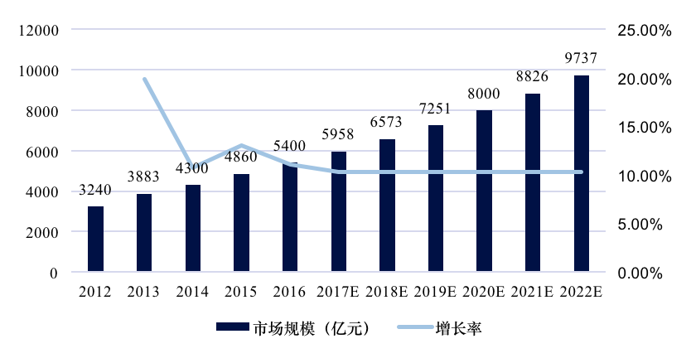
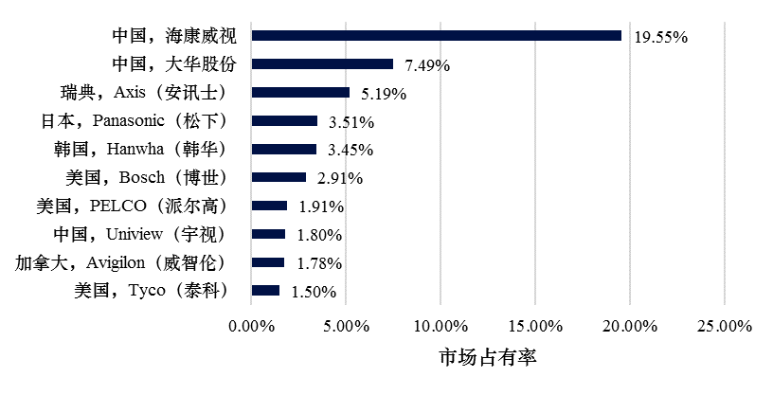
行业分析——市场分析
宏观分析→行业分析→公司分析→战略分析→公司治理→会计分析→报表分析→能力分析→结论
图：安防行业市场规模
表：IT、互联网企业进军安防领域
企业类型 | 企业名称 | 进入领域 | 相关产品
互联网企业 | 小米 | 家用摄像机 | 小蚁智能摄像头、小米149摄像机
 | 阿里 | 云存储 | 阿里云
 | 百度 | 云存储 | 百度云
 | 腾讯 | 云存储 | 腾讯云
IT企业 | 中兴 | 家用摄像头 | 小兴看看Pro 智能摄像头
 | 华为 | 智能分析系统 | VCN系列智能一体化平台、VCM大数据智能分析系统
 |  | 芯片 | 海思安防芯片
 |  | 前端监控摄像头 | 支持H.265算法的4K高清摄像机
图：2015年全球前十大视频监控厂商

Slide 6
行业分析——获利能力分析
宏观分析→行业分析→公司分析→战略分析→公司治理→会计分析→报表分析→能力分析→结论
波特五力分析
现有企业间竞争 | 国内市场： 竞争激烈，各大型安防企业抓紧布局人工智能技术；同时行业呈现分化态势，马太效应”明显。主流大型企业在品牌影响力、研发能力、产业链延伸能力和综合实力等方面领先中小企业，市场份额提升，市场集中度高且仍呈上升态势。
 | 海外市场： 行业集中度远低于国内市场，竞争激烈（据统计2015 年尚无国内外公司在海外市场占有市场份额 10%以上）
新进入企业的威胁 | 1. 图像识别行业出现一定数量的具有人才储备和技术优势，获得多轮融资的初创企业。 2. IT，互联网企业开始进入安防行业。部分企业如小米，中兴直接进入安防行业，另一部分企业与既有安防企业实行强强联合，例如百度云与海康威视，阿里云和大华合作。
替代品威胁 | 对于安防行业而言“人防”是其主要替代品。而智能安防在防范效果上愈发优于人防，因此替代产品的威胁较小
客户议价能力 | 行业分布：下游终端客户分布广泛，不存在依赖单一行业客户； 地域分布：虽然城市监控，政府，机场港口铁路等客户在市场结构中占比较高，但地域分布广泛，且民用安防需求快速增长，客户不单一集中，议价能力较低
供应商议价能力 | 除算法与专用集成电路外其他原材料：市场竞争充分，供应商议价能力较低； 算法：H.264算法全球范围内统一标准授权，同时我国制定AVS和SVAC标准正在推广应用； 核心专用集成电路：厂商利用核心技术保持较高利润水平，竞争激烈，在技术与产品上存在较大可替代性，因而芯片供应商虽有一定议价能力但仍在有限范围内

Slide 7
目录
1. 宏观分析： PEST
2. 行业分析： ①市场分析 ②获利能力分析
3. 公司分析： ①公司简介 ②主营构成 ③波士顿矩阵 ④SWOT分析
4. 战略分析： 国际化战略
5. 公司治理： ①股权结构 ②高管团队
6. 会计分析： ①盈余动机 ②关键会计政策 ③其他关注项目
7. 报表分析： ①利润表 ②资产负债表 ③现金流量表 ④股东权益表
8. 能力分析： ①盈利能力 ②偿债能力
9. 结论

Slide 8


公司分析——公司简介
宏观分析→行业分析→公司分析→战略分析→公司治理→会计分析→报表分析→能力分析→结论
海康威视 | 大华股份
海康威视是以视频为核心的物联网解决方案和数据运营服务提供商，面向全球提供安防、可视化管理与大数据服务。业务涉及公安、交通、司法、文教卫、金融、能源和智能楼宇等众多领域；在以视频监控产品为主营业务的基础上，海康威视基于视频技术，将业务延伸到智能家居、工业自动化和汽车电子等行业，为持续发展打开新的空间。 海康威视是全球最大的安防厂商，极大地推动了视频监控数字化、网络化、智能化，促进了安防产业的发展。 | 大华股份公司是我国安防视频监控行业的龙头企业，主要产品为嵌入式DVR。公司已形成音视频编解码算法技术、信息存储调用技术、集成电路应用技术、网络控制与传输技术、嵌入式开发技术五大核心技术平台和面向安防视频监控前沿领域的“大安防”产品架构，公司产品被应用于世界最大水电工程三峡葛洲坝电厂远程监控项目、国内最大直流500KV换流站宜昌龙泉换流站项目等重大项目。公司作为国家火炬计划重点高新技术企业、年度国家规划布局内重点软件企业、浙江省高新技术企业和浙江省软件企业，建立了“数字图形图像处理省级高新技术研究开发中心。

Slide 9
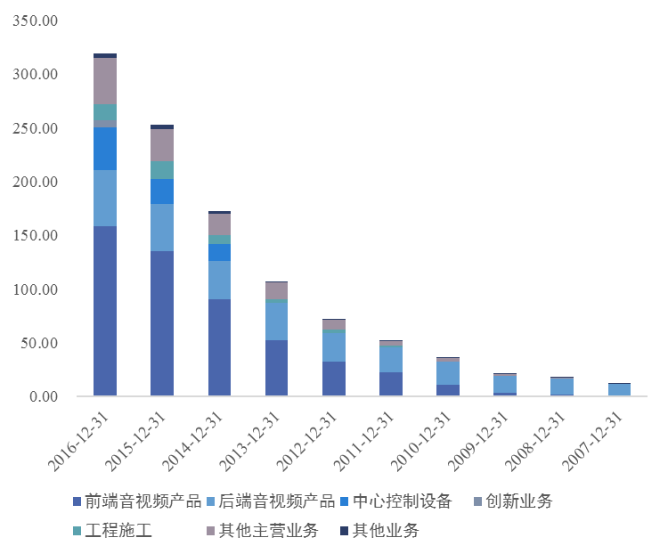
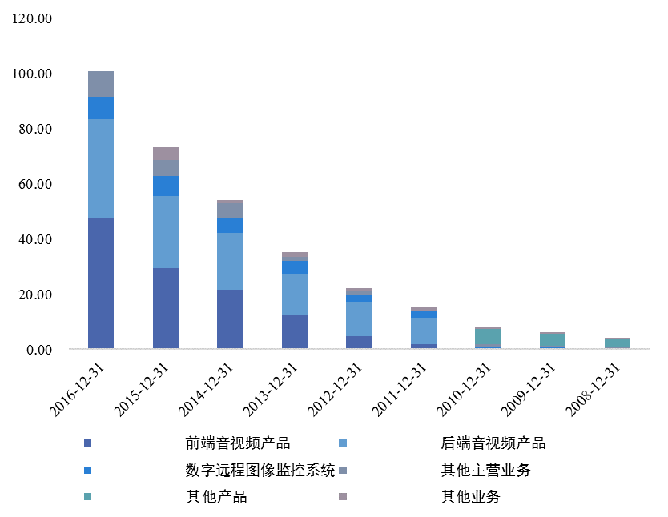
公司分析——主营构成
宏观分析→行业分析→公司分析→战略分析→公司治理→会计分析→报表分析→能力分析→结论
图：海康威视主营业务构成
图：大华股份主营业务构成

Slide 10
公司分析——波士顿矩阵
宏观分析→行业分析→公司分析→战略分析→公司治理→会计分析→报表分析→能力分析→结论
海康威视
问号 | 明星
智能机器人（仓储、分拣、搬运、泊车） 民用安防 商业分析（商铺客流、热力圈、客户属性） | 智慧城市（包括政府、公安、交通、物联）
瘦狗 | 现金牛
 | 深眸系列、认证比对、海康神捕、海康超脑、海康刀锋、海康猎鹰、海康脸谱
大华股份
问号 | 明星
金融服务（ATM/自主网点） | PPP（广西百色、新疆石河子、广西贵港、广西梧州、新疆莎车） 智慧城市（安保运营：安全技术防范、联网报警、高端人力保安、安全风险评估）
瘦狗 | 现金牛
 | HKDCVI产品、摄像机（网络、数字、模拟）、智能楼宇产品、智能交通产品、存储产品、专用型存储产品、系统级产品、显示与控制产品、行业产品与软件平台

Slide 11
公司分析——SWOT分析
宏观分析→行业分析→公司分析→战略分析→公司治理→会计分析→报表分析→能力分析→结论
 | 海康威视 | 大华股份
优势 （S） | 1.强大的研发和技术能力，拥有1252件专利，将技术优势迅速转化为产品优势 2.丰富的产品线和一体化的行业解决方案提供能力 3.销售渠道上形成全球化的营销网络和三级垂直服务体系 4.优秀的管理层，良好的人才培养和激励机制 5.行业市场集中度高，已形成规模优势 6.雄厚国资背景，容易得到政府层面支持 7.萤石品牌及早布局，领先竞争对手，开拓大众消费市场 8.海外销售稳步增长，具有发展潜力 | 1.国内市场空间广阔，行业集中度高，龙头企业受益 2.坚持“全产业布局+各行业智能化解决方案”布局重点 3.加紧布局海外业务，营收持续增长，市场前景广阔 4.核心攻坚技术创新，不断加大研发费用投入 5.构建科学完善的管理体系 6.形成独特的营销战略，提供“人防，物防，技防”三防合一的综合运营服务能力 7.强大的制造能力
劣势 （W） | 1.经营规模扩大，运营管理挑战加剧 2.不断扩展业务范畴，实现跨界多元化加大经营风险 3.海外市场不断拓展，面临汇率风险 | 1.寡头竞争，易形成同质化发展 2.经营规模扩大带来风险 3.汇率波动
机会 （O) | 1.国内与国际市场对于安防产品需求增加 2.安防行业客户稳定性高，产品和服务的需求粘性大 3.传统安防不断转型，行业空间不断拓展，互联网视频应用趋势明朗化 4.政府政策的支持。公共区域监控建设，城乡一体化建设，一带一路实施都带来无限的机遇 | 1.3.0时代服务运营商来临，消费安防，智能家居等将成为行业消费热点 2.视频监控行业作为技术密集型行业，高端产品溢价明显 3.随着物联网兴起，积极布局互联网创新业务 4.海外视频安防市场规模为国内市场3倍以上，积极扩大海外市场 5.新型城镇化建设和政策支持，中国市场正在放量
威胁 （T） | 1.海外安防市场竞争激烈，行业集中度低，中国厂商影响力有限 2.技术面临更新换代风险，国内竞争对手不断冲击 3.互联网环境下产品安全问题 4.人工智能技术发展基础薄弱，仍面临很多问题：视频成像质量受环境影响大；数据资源分散；领域内专业知识积累不足；缺乏有效自主完善能力。 | 1.技术更新换代风险 2，随着云计算、大数据等技术的发展和智能手机的普及，物联网时代的商业模式可能带来商业模式转换风险 3.地方财政支付能力下降产生风险 4.推进全球化战略和自主品牌战略可能带来知识产权风险

Slide 12
目录
1. 宏观分析： PEST
2. 行业分析： ①市场分析 ②获利能力分析
3. 公司分析： ①公司简介 ②主营构成 ③波士顿矩阵 ④SWOT分析
4. 战略分析： 国际化战略
5. 公司治理： ①股权结构 ②高管团队
6. 会计分析： ①盈余动机 ②关键会计政策 ③其他关注项目
7. 报表分析： ①利润表 ②资产负债表 ③现金流量表 ④股东权益表
8. 能力分析： ①盈利能力 ②偿债能力
9. 结论

Slide 13
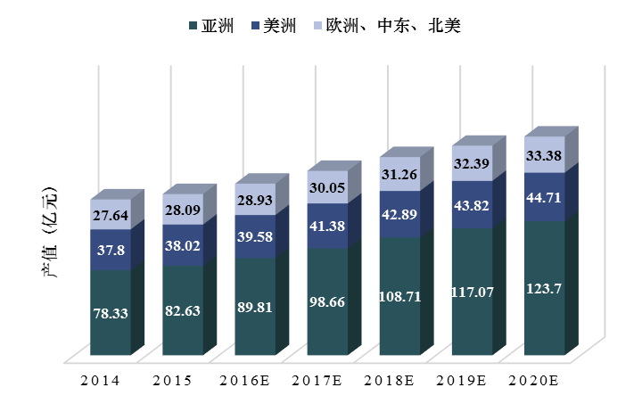
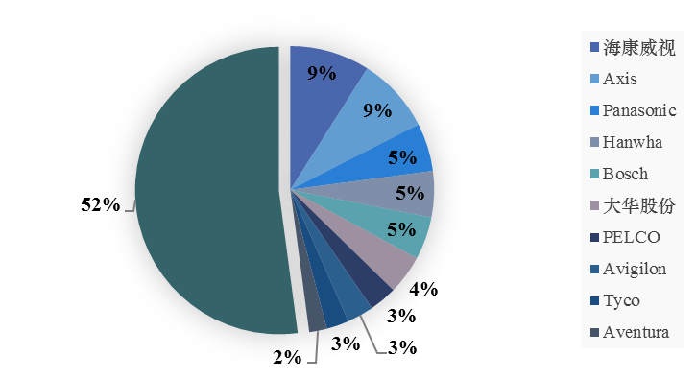
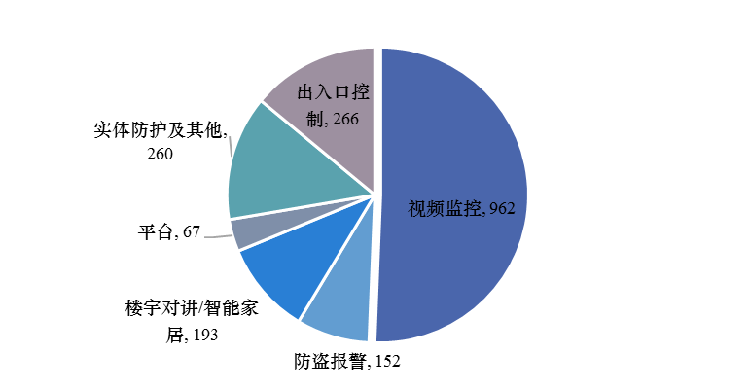
战略分析——国际化战略
宏观分析→行业分析→公司分析→战略分析→公司治理→会计分析→报表分析→能力分析→结论
图：全球安防市场地域分布
图：2015年海外市场视频监控市场份额
图：2015年安防产品中各细节分类市场规模（亿元）
虽然海康威视在境外业务的绝对值增长量上超过大华股份，但是大华股份的境外业务占比高出海康威视近10%，利润增速也超过海康威视，可见大华股份的境外业务对总体利润的贡献更大，说明大华股份的国际化战略相对效果更好。但是，两家公司的海外业务发展都还不充分，并没有形成高达10%的分区，因此报表中也只简单划分为境内与境外。

Slide 14
目录
1. 宏观分析： PEST
2. 行业分析： ①市场分析 ②获利能力分析
3. 公司分析： ①公司简介 ②主营构成 ③波士顿矩阵 ④SWOT分析
4. 战略分析： 国际化战略
5. 公司治理： ①股权结构 ②高管团队
6. 会计分析： ①盈余动机 ②关键会计政策 ③其他关注项目
7. 报表分析： ①利润表 ②资产负债表 ③现金流量表 ④股东权益表
8. 能力分析： ①盈利能力 ②偿债能力
9. 结论

Slide 15
公司治理——股权结构
宏观分析→行业分析→公司分析→战略分析→公司治理→会计分析→报表分析→能力分析→结论
表：14-16年前三大股东
表：16年高管持股占比
海康威视 | 占比 | 大华股份 | 占比
中电海康集团有限公司 | 39.91 | 傅利泉 | 41.26
龚虹嘉 | 16.30 | 朱江明 | 6.67
新疆威讯投资管理有限合伙企业 | 6.38 | 陈爱玲 | 3.28
海康威视 | 占比 | 大华股份 | 占比
龚虹嘉 | 16.30 | 傅利泉 | 41.26
胡扬忠 | 1.34 | 朱江明 | 6.67
邬伟琪 | 0.12 | 陈爱玲 | 3.28
龚虹嘉为副董，但薪酬为0，实际参与管理的高管持股很少，海康威视恐存在代理人问题
傅利泉兼任董事长与总裁，董事会对管理层的监督指导作用受到较大的限制。
公司治理——高管团队
海康威视的董事、高管数量多于大华股份，应该是规模原因。
海康威视高管平均教育水平高于大华股份。
海康威视高管年龄高于大华，预计更稳健保守的公司表现。
异常：大华股份监事会人员年龄显著小，主席宋卯元（女，35，大学专科学历）兼任总裁秘书，恐进一步限制监事会作用的发挥。
Notes:
要说明一下龚虹嘉的来头

Slide 16
目录
1. 宏观分析： PEST
2. 行业分析： ①市场分析 ②获利能力分析
3. 公司分析： ①公司简介 ②主营构成 ③波士顿矩阵 ④SWOT分析
4. 战略分析： 国际化战略
5. 公司治理： ①股权结构 ②高管团队
6. 会计分析： ①盈余动机 ②关键会计政策 ③其他关注项目
7. 报表分析： ①利润表 ②资产负债表 ③现金流量表 ④股东权益表
8. 能力分析： ①盈利能力 ②偿债能力
9. 结论

Slide 17
会计分析——盈余管理动机
宏观分析→行业分析→公司分析→战略分析→公司治理→会计分析→报表分析→能力分析→结论
表：大华股份资产减值损失与净利润比较 （括号内为同比增长率，下同）
 | 2013 | 2014 | 2015 | 2016 | 2017年三季报
资产减值损失（万元） | 9855.96 | 7935.76 （-19.48%） | 19228.2 （142.30%） | 12914.5 （-32.84%） | 15081.12 （18.46%）
归属于母公司所有者的净利润（万元） | 113092.2 | 114267.85 （1.04%） | 137230.12 （20.10%） | 182519.94 （33%） | 144449.38 （35.06%）
大华股份资产减值损失的大幅波动，恐存在盈余管理的动机。
表：海康威视资产减值损失与净利润比较
 | 2013 | 2014 | 2015 | 2016 | 2017年三季报
资产减值损失（万元） | 15,711.32 | 18,290.74（16.42%） | 33,887.46（85.27%） | 31,749.74 （-6.31%） | 37547.88 （57.25%）
归属于母公司所有者的净利润（万元） | 306,664.85 | 466,536.87（52.13%） | 586,904.96（25.80%） | 742,226.20（26.46%） | 615182.42 （26.82%）
海康威视虽然资产减值损失也有波动，但是和净利润相比金额太小，平滑利润的作用很有限，盈余管理动机不明显。

Slide 18
会计分析——关键会计政策
宏观分析→行业分析→公司分析→战略分析→公司治理→会计分析→报表分析→能力分析→结论
研发支出对比 （单位：万元，下同）
海康威视每年投入的研究开发支出都几乎是大华股份投入的两倍。
海康威视将全部的研发支出费用化处理，计入当期管理费用，“无形资产本年增加额”都是来自于资产购置。
大华股份在2016年的“无形资产本年增加额”当中有一部分来自于“内部研发”，将一部分研发支出资本化，减少了当期费用。
从会计谨慎性的原则来看，海康威视对于研发支出的费用化处理是更为谨慎的，盈利质量也更好。
 | 2014 | 2015 | 2016 | 2017半年报
海康威视 | 130,070.38 | 172,263.82 | 243,340.06 | —
大华股份 | 780,45.44 | 95,505.56 | 142,485.77 | 79649.39
研发费用化/资本化情况
海康威视
 | 2014 | 2015 | 2016 | 2017半年报
无形资产本年增加额： | 5443.66 | 4214.72 | 7418.07 | 2239.73
（1）购置 | 5443.66 | 4214.72 | 7418.07 | 2239.73
大华股份
 | 2014 | 2015 | 2016 | 2017半年报
无形资产本年增加额： | 421.89 | 9562.81 | 2058.89 | 12989.01
（1）购置 | 55.71 | 6620.57 | 1239.92 | 12365.41
（2）内部研发 | 0.00 | 0.00 | 744.97 | 0
（3）企业合并增加 | 366.18 | 300.51 | 80.00 | 0
（4）在建工程转入 | 0.00 | 2641.73 | 0.00 | 623.61

Slide 19
会计分析——关键会计政策
宏观分析→行业分析→公司分析→战略分析→公司治理→会计分析→报表分析→能力分析→结论
存货跌价准备的计提 （单位：万元）
 | 2014 | 2015 | 2016 | 2017半年报
海康威视 | 4233.22 | 548.85 | 5392.33 | 3955.96
大华股份 | 0 | 0 | 0 | 0
海康威视每年都有计提存货跌价准备，而大华股份近年来均未计提存货跌价准备。
在产品技术快速更新的安防行业，大华股份这样的处理方式明显是不合理的。
（详见资产负债表部分的分析）
存货在总资产中的占比
 | 2014 | 2015 | 2016 | 2017半年报
海康威视 | 10.77% | 9.30% | 9.25% | 11.89%
大华股份 | 15.79% | 13.19% | 14.35% | 16.15%

Slide 20
会计分析——关键会计政策
宏观分析→行业分析→公司分析→战略分析→公司治理→会计分析→报表分析→能力分析→结论
坏账准备计提分析
2016 年报
账龄 | 提取比例(%) | 占总应收款比例（%）
1年以内 | 5.00 | 81.46
1-2年 | 10.00 | 11.09
2-3年 | 30.00 | 3.74
3-4年 | 50.00 | 2.96
4-5年 | 80.00 | 0.36
5年以上 | 100.00 | 0.38
2015 年报
账龄 | 提取比例(%) | 占总应收款比例（%）
1年以内 | 5.00 | 84.26
1-2年 | 10.00 | 8.28
2-3年 | 30.00 | 6.05
3年以上 | 100.00 | 1.42
2014 年报
账龄 | 提取比例(%) | 占总应收款比例（%）
1年以内 | 5.00 | 78.77
1-2年 | 10.00 | 16.53
2-3年 | 30.00 | 2.12
3年以上 | 100.00 | 2.58
两家公司都是主要采用账龄分析法来计提坏账准备。
海康威视：2014年—2016年海康威视计提坏账准备的比例未发生变化 。
大华股份：2016年，大华股份对计提坏账准备的会计政策进行变更，新的计提比例和海康威视的计提比例一致。通过对坏账准备计提比例的变更，大华股份减少了部分当期费用，对利润也产生了一定的拉升作用。

Slide 21
会计分析——关键会计政策
宏观分析→行业分析→公司分析→战略分析→公司治理→会计分析→报表分析→能力分析→结论
坏账准备占比分析
2016年大华股份计提的坏账准备金额约为净利润金额的31.42%，海康威视计提的坏账准备金额约为净利润金额的11.60%，因此，可以认为海康威视面临的经营风险更小，经营状况更为健康稳健，未来的发展潜力优于大华股份。
2016年坏账准备与总资产、净利润比较
 | 坏账准备（万元） | 总资产（万元） | 归属于母公司净利润（万元） | 坏账准备/净利润
海康威视 | 86,110.00 | 4,133,900.78 | 742,266.20 | 11.60%
大华股份 | 57,341.16 | 1,536,639.79 | 182,519.94 | 31.42%

Slide 22
会计分析——关联交易
宏观分析→行业分析→公司分析→战略分析→公司治理→会计分析→报表分析→能力分析→结论
海康威视
 | 出售商品、提供劳务的关联交易（万元） | 占营业总收入比例（%）
2017年半年报 | 35710.49 | 2.17
2016 | 38321.26 | 1.2
2015 | 8770.35 | 0.34
2014 | 6104.96 | 0.35
大华股份
 | 出售商品、提供劳务的关联交易（万元） | 占营业总收入比例（%）
2017年半年报 | 84.78 | 0.00
2016 | 503.59 | 0.03
2015 | 12.52 | 0.00
2014 | 23.35 | 0.00
2014—2016年海康威视发生的出售商品、提供劳务的关联交易金额远远高于大华股份（2016年海康威视的第一大客户是其关联方——中国电科下属研究所及公司）。
海康威视并没有对关联交易有相关的限制。
但关联交易在海康威视的营业总收入中的占比仅在1%左右，影响作用非常有限。
大华股份在2015、2016年的总经理办公会议决议中规定该年度公司与所有关联法人产生的与日常经营相关的关联交易总额度为不超过300万元。
大华股份在关联交易方面的处理和控制比海康威视更加严格。

Slide 23
目录
1. 宏观分析： PEST
2. 行业分析： ①市场分析 ②获利能力分析
3. 公司分析： ①公司简介 ②主营构成 ③波士顿矩阵 ④SWOT分析
4. 战略分析： 国际化战略
5. 公司治理： ①股权结构 ②高管团队
6. 会计分析： ①盈余动机 ②关键会计政策 ③其他关注项目
7. 报表分析： ①利润表 ②资产负债表 ③现金流量表 ④股东权益表
8. 能力分析： ①盈利能力 ②偿债能力
9. 结论

Slide 24
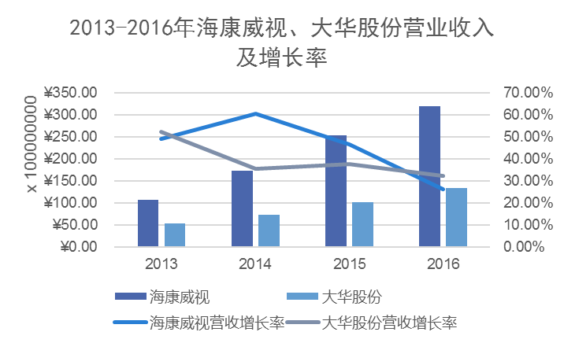
利润表——营业收入分析
宏观分析→行业分析→公司分析→战略分析→公司治理→会计分析→报表分析→能力分析→结论
营业收入增长迅速：尽管近年来有一定的减弱趋势，但仍保持20%以上的高增长率。
主营业务构成在公司介绍部分已经进行了分析。
客户集中度：海康威视的客户范围更广，自身议价能力更强；大华股份更可能受制于客户，在定价等方面缺乏足够自主性。
 | 2014 | 2015 | 2016
第一名 | 1.10% | 0.82% | 1.20%
第二名 | 0.71% | 0.73% | 0.80%
第三名 | 0.70% | 0.60% | 0.61%
第四名 | 0.58% | 0.49% | 0.57%
第五名 | 0.54% | 0.44% | 0.46%
总计 | 3.63% | 3.08% | 3.64%
 | 2014 | 2015 | 2016
第一名 | 4.45% | 5.31% | 11.83%
第二名 | 2.35% | 5.11% | 3.80%
第三名 | 2.15% | 3.30% | 3.52%
第四名 | 2.03% | 2.26% | 2.25%
第五名 | 1.91% | 1.49% | 2.01%
总计 | 12.89% | 17.47% | 23.41%
海康威视前五大客户
（占年度销售额比例）
大华股份前五大客户
（占年度销售额比例）

Slide 25
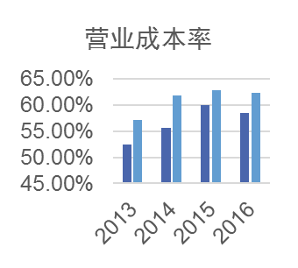
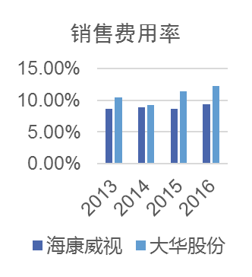
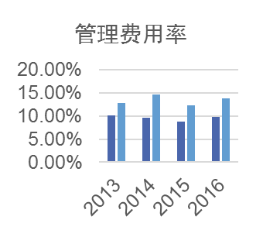
利润表——营业成本&费用分析
宏观分析→行业分析→公司分析→战略分析→公司治理→会计分析→报表分析→能力分析→结论
2016年海康威视与大华股份利润表同型分析
营业成本率逐渐攀升：产品质量的比拼更加重要。
税金及附加占比都不高，反映出安防行业税负较轻。
低销售费用率：安防行业主要客户并非个人消费者，两家公司无需投入大量销售费用进行宣传。
两家公司2016年财务费用均为负值，因利息收入都大于利息支出，且有较多的汇兑收益。
2013-2016年，海康威视营业成本率、销售费用率及管理费用率均低于大华股份，反映出海康威视成本控制能力优于大华股份。
 | 海康威视 |  | 大华股份
 | 金额 | 百分比 | 金额 | 百分比
营业收入 | 31,924,020,872.44 | 100.00% | 13,329,094,010.82 | 100.00%
营业成本 | 18,649,694,075.44 | 58.42% | 8,303,330,527.99 | 62.29%
税金及附加 | 255,078,931.50 | 0.80% | 85,107,746.06 | 0.64%
销售费用 | 2,991,273,819.81 | 9.37% | 1,638,140,112.84 | 12.29%
管理费用 | 3,106,761,432.94 | 9.73% | 1,831,477,357.29 | 13.74%
财务费用 | -226,063,754.62 | -0.71% | -81,887,001.77 | -0.61%
营业利润 | 6,830,100,717.35 | 21.39% | 1,433,274,487.66 | 10.75%
利润总额 | 8,310,178,348.51 | 26.03% | 2,012,337,526.93 | 15.10%
净利润 | 7,420,273,140.44 | 23.24% | 1,810,152,288.31 | 13.58%

Slide 26
利润表分析——盈利质量分析
宏观分析→行业分析→公司分析→战略分析→公司治理→会计分析→报表分析→能力分析→结论
政府补助情况：
海康威视政府补助情况
年份 | 2013 | 2014 | 2015 | 2016 | 2017年半年报
政府补助合计 | 429,979,950.78 | 844,526,976.70 | 1,274,249,562.08 | 1,490,866,107.85 | 14,130,200.00
利润总额 | 3,385,954,342.42 | 5,206,342,370.77 | 6,750,041,732.39 | 8,310,178,348.51 | 3,844,590,000.00
政府补助占利润总额比重 | 12.70% | 16.22% | 18.88% | 17.94% | 0.36%
大华股份政府补助情况
年份 | 2013 | 2014 | 2015 | 2016 | 2017年半年报
政府补助合计 | 192,958,777.82 | 330,839,300.86 | 390,841,702.14 | 588,938,807.56 | 7,657,000.00
利润总额 | 1,125,238,124.32 | 1,252,843,911.01 | 1,578,247,083.37 | 2,012,337,526.93 | 1,133,184,400.00
政府补助占利润总额比重 | 17.15% | 26.41% | 24.76% | 29.27% | 0.01%
两家公司经营业绩对政府补助存在较高的依赖性，且近年来，两家企业的政府补助占利润总额的比重总体呈上升态势。
相对而言，海康威视对政府补助的依赖性比大华股份弱，从政府补助一项看，海康威视盈利质量相对更高。
2017年半年报中政府补助大幅下降，通过对比之前半年报，我们发现海康威视政府补助从5亿降至1000万，大华股份从1亿降至700万。政府补助的下降可能对利润产生不利影响。

Slide 27
利润表分析——盈利质量分析
宏观分析→行业分析→公司分析→战略分析→公司治理→会计分析→报表分析→能力分析→结论
核心业务利润：
海康威视 核心业务利润分析
项目 | 2013 | 2014 | 2015 | 2016 | 2017半年报
利润总额 | 3,385,954,342.42 | 5,206,342,370.77 | 6,750,041,732.39 | 8,310,178,348.51 | 3,844,590,000.00
营业外收入 | 453,255,287.23 | 856,469,990.44 | 1,293,978,970.29 | 1,510,919,327.24 | 34,516,300.00
营业外支出 | 14,253,825.74 | 27,691,800.93 | 37,930,721.86 | 30,841,696.08 | 2,280,500.00
营业外收支净额 | 439,001,461.49 | 828,778,189.51 | 1,256,048,248.43 | 1,480,077,631.16 | 33,235,800.00
营业利润 | 2,946,952,880.93 | 4,377,564,181.26 | 5,493,993,483.96 | 6,830,100,717.35 | 3,812,354,300.00
资产减值损失 | 157,113,213.55 | 182,907,411.02 | 338,874,649.43 | 317,497,358.88 | 251,738,400.00
投资净收益 | 38,674,251.79 | 151,024,364.74 | 148,673,437.25 | 40,493,287.66 | 49,652,200.00
核心业务利润 | 3,065,391,842.69 | 4,409,447,227.54 | 5,684,194,696.14 | 7,107,104,788.57 | 4,014,440,500.00
大华股份 核心业务利润分析
项目 | 2013 | 2014 | 2015 | 2016 | 2017半年报
利润总额 | 1,125,238,124.32 | 1,252,843,911.01 | 1,578,247,083.37 | 2,012,337,526.93 | 1,133,184,400.00
营业外收入 | 193,350,688.28 | 335,651,168.00 | 392,283,263.35 | 592,089,061.12 | 17,678,100.00
营业外支出 | 5,931,970.34 | 10,372,453.86 | 15,852,710.05 | 13,026,021.85 | 1,708,800.00
营业外收支净额 | 187,418,717.94 | 325,278,714.14 | 376,430,553.30 | 579,063,039.27 | 15,969,300.00
营业利润 | 937,819,406.38 | 927,565,196.87 | 1,201,816,530.07 | 1,433,274,487.66 | 1,117,215,100.00
资产减值损失 | 98,559,602.46 | 79,357,586.12 | 192,281,999.67 | 129,145,009.24 | 89,628,500.00
投资净收益 | 7,753,381.11 | 7,557,419.64 | 14,013,463.97 | 6,642,772.49 | -14,018,500.00
核心业务利润 | 1,028,625,627.73 | 999,365,363.35 | 1,380,085,065.77 | 1,555,776,724.41 | 1,220,862,100.00
核心业务利润=营业利润+资产减值损失-投资净收益

Slide 28
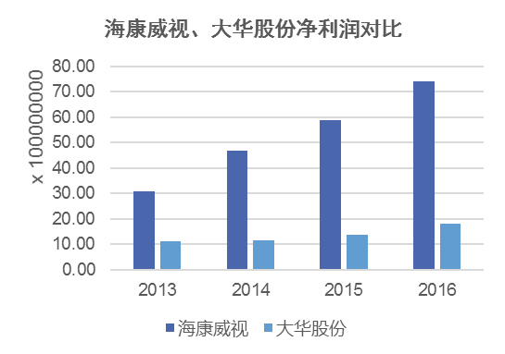
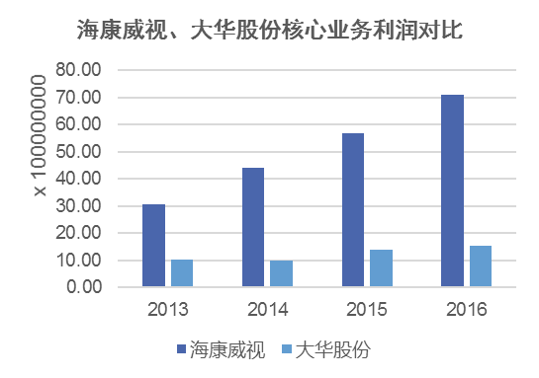
利润表分析——盈利质量分析
宏观分析→行业分析→公司分析→战略分析→公司治理→会计分析→报表分析→能力分析→结论
海康威视 核心业务利润分析
项目 | 2013 | 2014 | 2015 | 2016 | 2017半年报
核心业务利润 | 3,065,391,842.69 | 4,409,447,227.54 | 5,684,194,696.14 | 7,107,104,788.57 | 4,014,440,500.00
核心业务利润增速 | — | 43.85% | 28.91% | 25.03% | —
净利润 | 3,077,052,948.56 | 4,680,701,236.66 | 5,882,397,844.70 | 7,420,273,140.44 | 3,275,931,700.00
净利润增速 | — | 52.12% | 25.67% | 26.14% | —
海康威视的核心业务利润增速虽然有所放缓，但仍保持着20%以上的高增速，且最近两年其增速与净利润增速非常接近，反映了较高的盈利质量。
大华股份近年来核心业务利润波动较大，最高时（2015年）达到38.10%，最低时（2014年）一度出现了负增长的情况，为-2.84%（尽管此时净利润为1.25%）。
通过核心业务利润反映的盈利质量与此前盈余管理、政府补助等方面分析的结果一致——海康威视盈利质量优于大华股份。
大华股份 核心业务利润分析
项目 | 2013 | 2014 | 2015 | 2016 | 2017半年报
核心业务利润 | 1,028,625,627.73 | 999,365,363.35 | 1,380,085,065.77 | 1,555,776,724.41 | 1,220,862,100.00
核心业务利润增速 | — | -2.84% | 38.10% | 12.73% | —
净利润 | 1,130,138,728.33 | 1,144,264,528.40 | 1,381,123,509.90 | 1,810,152,288.31 | 979,823,700.00
净利润增速 | — | 1.25% | 20.70% | 31.06% | —

Slide 29
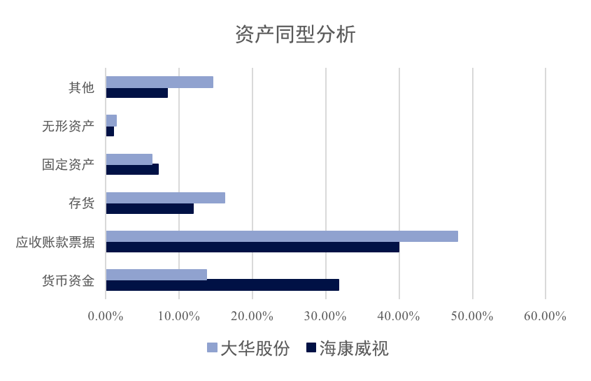
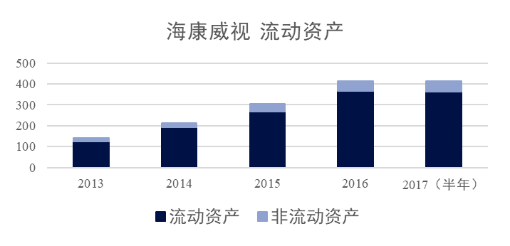
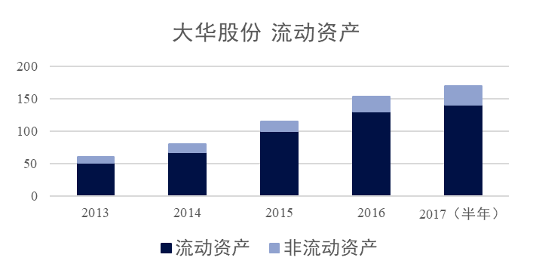
宏观分析→行业分析→公司分析→战略分析→公司治理→会计分析→报表分析→能力分析→结论
资产负债表——资产结构
采用2016年年报数据，坐标轴单位为亿元，下同。
选取无形资产、固定资产、存货、应收账款票据、货币资金等项目作为重点关注对象。
两家公司均以流动资产为主，近5年占比均在80%-90%之间。

Slide 30
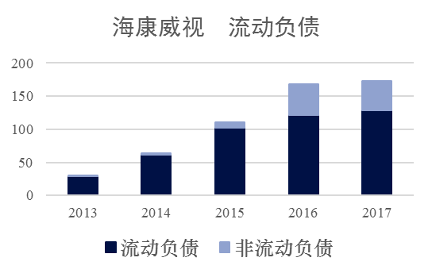
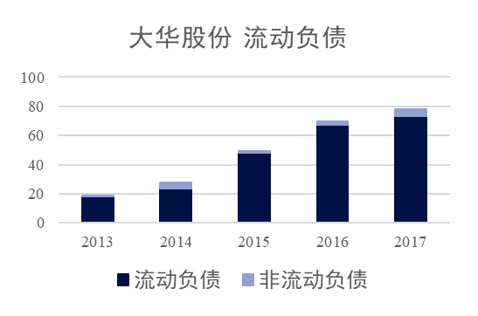
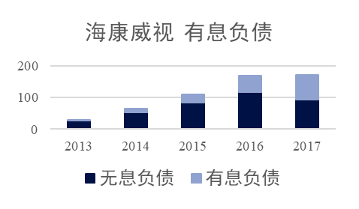
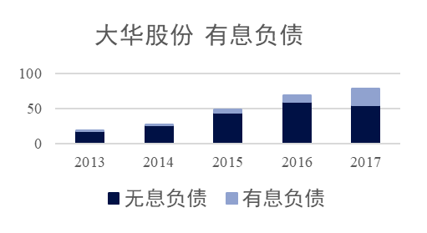
宏观分析→行业分析→公司分析→战略分析→公司治理→会计分析→报表分析→能力分析→结论
资产负债表——债务结构
与资本结构相对应，两家公司均以流动负债为主，大华股份更是多年高达95%以上。
海康威视流动负债占比2016年突降，应付债券比例大幅上升。
海康威视负债明细 | 2013 | 2014 | 2015 | 2016 | 2017(半年)
短期借款 | 65.62% | 31.29% | 32.91% | 0.64% | 24.69%
长期借款 | 0.00% | 21.14% | 25.37% | 34.23% | 16.58%
应付债券 | 0.00% | 0.00% | 0.00% | 58.72% | 38.95%
有息负债占比较低，但均呈现增长趋势，主要是债权融资比例上升所致。

Slide 31
宏观分析→行业分析→公司分析→战略分析→公司治理→会计分析→报表分析→能力分析→结论
资产负债表——资本结构
 |  | 2013 | 2014 | 2015 | 2016 | 2017（半年）
海康威视 | 资本负债率 | 2.42% | 7.22% | 12.13% | 17.05% | 24.72%
 | 少数股东权益/总资产 | 0.19% | 0.17% | 0.14% | 0.48% | 0.46%
 | 股东权益/负债 | 3.76 | 2.32 | 1.75 | 1.45 | 1.40
大华股份 | 资本负债率 | 1.02% | 3.78% | 7.61% | 11.98% | 25.30%
 | 少数股东权益/总资产 | 0.09% | 0.10% | 0.64% | 1.23% | 0.64%
 | 股东权益/负债 | 2.25 | 1.88 | 1.33 | 1.21 | 1.17
两家公司资本负债率的数值与变动趋势均相似，反映了资本结构的相应变化。
少数股东权益占比极低。
股东权益/负债逐渐减小，反映了股权融资逐渐相债权融资的转变，资本结构更为合理，这也与有息负债的增加相对应。

Slide 32
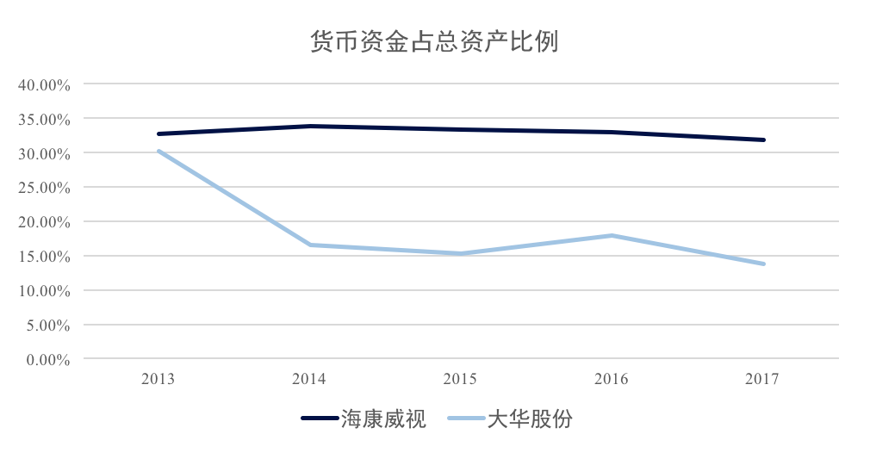
宏观分析→行业分析→公司分析→战略分析→公司治理→会计分析→报表分析→能力分析→结论
资产负债表——货币资金
近5年，海康威视货币资金占总资产比例均超过30%，而大华股份占比在15%上下。
海康威视资金充裕，但出现存贷双高局面，资金管理存在问题。

Slide 33
宏观分析→行业分析→公司分析→战略分析→公司治理→会计分析→报表分析→能力分析→结论
资产负债表——存货
 |  | 2014 | 2015 | 2016 | 2017（半年）
海康威视 | 存货 | 2,291,934,275.76 | 2,818,665,737.11 | 3,825,159,212.28 | 4,935,820,439.51
 | 存货占总资产比例 | 10.77% | 9.30% | 9.25% | 11.89%
 | 原材料占比 | 18.14% | 17.45% | 22.78% | 24.51%
 | 在产品占比 | 6.83% | 8.06% | 4.18% | 10.84%
 | 库存商品占比 | 63.21% | 58.04% | 67.73% | 59.90%
 | 存货跌价准备 | 82,703,158.03 | 62,931,181.08 | 88,234,413.25 | 105,785,508.68
 | 存货周转率 |  | 9.89 | 9.61 | 7.50
大华股份 | 存货 | 1,261,260,358.89 | 1,517,545,001.40 | 2,204,641,465.30 | 2,745,628,101.04
 | 存货占总资产比例 | 15.79% | 13.19% | 14.35% | 16.15%
 | 原材料占比 | 21.18% | 20.99% | 22.85% | 28.42%
 | 在产品占比 | 23.98% | 32.70% | 32.80% | 39.55%
 | 库存商品占比 | 42.72% | 33.64% | 37.73% | 27.09%
 | 存货跌价准备 | 0.00 | 0.00 | 0.00 | 0.00
 | 存货周转率 |  | 7.25 | 7.16 | 6.03
大华股份存货占总资产比例略高。
两家公司的存货结构呈现出了相当大的差异。
大华股份近几年从未计提过存货跌价准备。
海康威视的存货周转效率更高。

Slide 34
宏观分析→行业分析→公司分析→战略分析→公司治理→会计分析→报表分析→能力分析→结论
资产负债表——应收账款
 |  | 2013 | 2014 | 2015 | 2016 | 2017（半年）
海康威视 | 应收账款 | 2,878,641,141.42 | 4,281,526,957.05 | 8,125,932,742.98 | 11,242,812,902.86 | 13,304,046,010.12
 | 占总资产百分比 | 20.46% | 20.11% | 26.80% | 27.20% | 34.24%
 | 应收账款周转率 | - | 4.81 | 4.07 | 3.29 | 2.68
大华股份 | 应收账款 | 2,127,221,747.68 | 2,759,017,312.09 | 4,974,772,699.57 | 6,205,557,180.90 | 6,934,385,789.06
 | 占总资产百分比 | 35.29% | 34.53% | 43.25% | 40.38% | 40.80%
 | 应收账款周转率 | - | 3 | 2.62 | 2.38 | 2.27
海康威视应收账款占比更低，周转效率较高。
两家公司应收账款占比持续上升，反映了行业内的竞争。
安防行业应收账款占比相对偏高，我们猜测这与政府客户有一定关系。
应收票据占比均低于10%，其中大华股份只包含银行承兑汇票，海康威视也仅有2.8%的商业承兑汇票，风险可控。

Slide 35
现金流量表——销售商品、提供劳务收到的现金 情况对比
宏观分析→行业分析→公司分析→战略分析→公司治理→会计分析→报表分析→能力分析→结论
海康威视
 | 2014年 | 2015年 | 2016年 | 2017年 三季报
销售商品、提供劳务收到的现金（亿元） | 168.4 | 227.8 | 326.6 | 270.2
销售商品提供劳务收到的现金/经营活动现金流入（%） | 91.43 | 90.01 | 91.38 | 91.75
销售商品提供劳务收到的现金/营业收入（%） | 97.73 | 90.13 | 102.31 | 97.46
大华股份
 | 2014年 | 2015年 | 2016年 | 2017年 三季报
销售商品、提供劳务收到的现金（亿元） | 54.1 | 78.7 | 116.2 | 104.4
销售商品提供劳务收到的现金/经营活动现金流入（%） | 89.49 | 88.35 | 89.77 | 90.28
销售商品提供劳务收到的现金/营业收入（%） | 73.73 | 78.10 | 87.15 | 89.05
“销售商品、提供劳务收到的现金”这一项是两家公司经营活动现金流入最主要的来源，占比高达90%。
同时，这一项在两家公司营业收入中的占比也接近80%，显示出这两家公司产品的市场竞争力都很强劲，企业的发展状况良好。

Slide 36
现金流量表——经营活动现金流量净额对比
宏观分析→行业分析→公司分析→战略分析→公司治理→会计分析→报表分析→能力分析→结论
海康威视
 | 2014年 | 2015年 | 2016年 | 2017年三季报
经营活动产生的现金流量净额(亿元) | 37.10 | 32.10 | 62.10 | 0.95
经营活动产生的现金流量净额/营业收入 （%） | 21.51 | 12.73 | 19.46 | 0.35
大华股份
 | 2014年 | 2015年 | 2016年 | 2017年三季报
经营活动产生的现金流量净额(亿元) | -0.17 | 2.01 | 4.71 | -11.42
经营活动产生的现金流量净额/营业收入 （%） | -0.23 | 1.99 | 3.53 | -9.74
海康威视：经营活动现金流相对充裕。但2017年三季报存在异常。
大华股份:经营活动现金流相对短缺,一定程度上制约公司未来的发展。
自由现金流情况：海康威视的自由现金流较充足；大华股份的自由现金流非常紧张；
自由现金流（单位：亿元） | 2014年 | 2015年 | 2016年 | 2017年三季报
海康威视 | 22.19 | 17.58 | 21.70 | 13.08
大华股份 | -7.16 | -1.78 | 2.21 | -16.00
Notes:
海康威视2017年三季报异常原因：购买商品和支付给职工的现金大幅增加——年终的大规模发放职工奖励；生产规模扩大，大量购进相关产品用于生产
大华股份：短缺原因推测：应收账款的大幅增加，为了抢占市场，和海康威视竞争，接纳了更多支付能力相对较弱的客户)

Slide 37
现金流量表——筹资活动现金流量
宏观分析→行业分析→公司分析→战略分析→公司治理→会计分析→报表分析→能力分析→结论
海康威视（单位：亿元） | 2014年 | 2015年 | 2016年 | 2017年三季报
筹资活动现金流入小计 | 38.65 | 27.94 | 84.80 | 69.92
筹资活动现金流出小计 | 39.84 | 29.13 | 80.37 | 99.84
筹资活动产生的现金流量净额 | -1.20 | -1.19 | 4.43 | -29.93
大华股份（单位：亿元） | 2014年 | 2015年 | 2016年 | 2017年三季报
筹资活动现金流入小计 | 10.83 | 7.61 | 16.81 | 38.29
筹资活动现金流出小计 | 7.08 | 5.71 | 15.36 | 28.53
筹资活动产生的现金流量净额 | 3.75 | 1.91 | 1.46 | 9.76
2014年—2016年 海康威视的筹资活动产生的现金流量净额基本为负。而大华股份一直为正。
海康威视的发展已经进入更为成熟的阶段，自身资金相对充裕。
而大华股份则还处于成长期，由于自身经营现金流相对短缺，需要通过筹资活动获得更多资金。

Slide 38
股东权益变动表
宏观分析→行业分析→公司分析→战略分析→公司治理→会计分析→报表分析→能力分析→结论
海康威视
年份 | 股数 | 分红政策
2014 | 4,069,128,026股 | 每10股派息4.00元
2015 | 4,068,772,253股 | 每10股派发现金红利人民币7元、送红股3股、资本公积转增股本2股
2016 | 6,152,576,743股 | 每10股送红股5股，派发现金红利人民币6元
大华股份
年份 | 股数 | 分红政策
2014 | 1,170,270,750股 | 每10股派发现金1元
2015 | 1,159,899,502股 | 每10股派发现金2元，送红股8股，同时向全体股东每10股以资本公积金转增7股
2016 | 2,899,411,405股 | 向全体股东每10股派发现金1元
两家公司每年分红总体稳定。
海康威视总股数大于大华股份，每股分红更多，总的股利分配更多，体现更强的盈利能力和更成熟的发展阶段。

Slide 39
目录
1. 宏观分析： PEST
2. 行业分析： ①市场分析 ②获利能力分析
3. 公司分析： ①公司简介 ②主营构成 ③波士顿矩阵 ④SWOT分析
4. 战略分析： 国际化战略
5. 公司治理： ①股权结构 ②高管团队
6. 会计分析： ①盈余动机 ②关键会计政策 ③其他关注项目
7. 报表分析： ①利润表 ②资产负债表 ③现金流量表 ④股东权益表
8. 能力分析： ①盈利能力 ②偿债能力
9. 结论

Slide 40
宏观分析→行业分析→公司分析→战略分析→公司治理→会计分析→报表分析→能力分析→结论
盈利能力分析
两家公司以ROE衡量的盈利能力均比较优秀，其中海康威视（左）成本控制优势明显,大华股份（右）资产利用略微占优。
ROE
31%
ROE
22%
ROA
26%
权益倍数
1.19
权益倍数
1.35
ROA
16%
基于2016年年报数据
销售净利润率是ROE差距的主要原因
毛利率与营业利润率同样揭示海康威视盈利能力更强
销售净利润率
27%
总资产周转率
97%
销售净利润率
16%
总资产周转率
105%
毛利率：41.58%
营业利润率：21.39%
毛利率：37.71%
营业利润率：10.75%

Slide 41
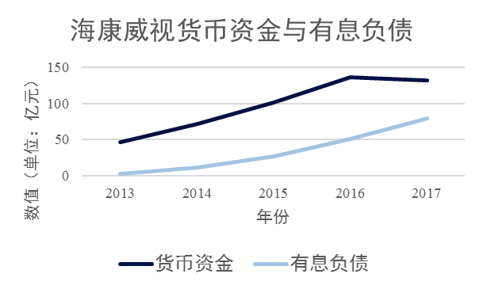
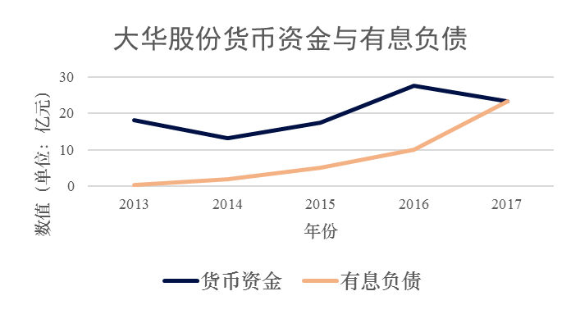
宏观分析→行业分析→公司分析→战略分析→公司治理→会计分析→报表分析→能力分析→结论
偿债能力分析
 |  | 2013 | 2014 | 2015 | 2016 | 2017
海康威视 | 流动比率 | 4.25 | 3.13 | 2.60 | 3.01 | 2.82
 | 速动比率 | 3.76 | 2.75 | 2.32 | 2.70 | 2.44
 | 利息保障倍数 | 1,611.59 | 199.40 | 90.01 | 59.09 | 48.07
大华股份 | 流动比率 | 2.83 | 2.84 | 2.08 | 1.93 | 1.93
 | 速动比率 | 2.29 | 2.31 | 1.76 | 1.60 | 1.55
 | 利息保障倍数 | 300.71 | 169.20 | 570.26 | 57.40 | 30.38
三种指标均显示，两家公司的偿债能力十分良好。
货币资金均高于有息负债，调整后的净债务均为负值。
资产与负债流动性匹配，长期借款均较少。

Slide 42
目录
1. 宏观分析： PEST
2. 行业分析： ①市场分析 ②获利能力分析
3. 公司分析： ①公司简介 ②主营构成 ③波士顿矩阵 ④SWOT分析
4. 战略分析： 国际化战略
5. 公司治理： ①股权结构 ②高管团队
6. 会计分析： ①盈余动机 ②关键会计政策 ③其他关注项目
7. 报表分析： ①利润表 ②资产负债表 ③现金流量表 ④股东权益表
8. 能力分析： ①盈利能力 ②偿债能力
9. 结论

Slide 43
宏观分析→行业分析→公司分析→战略分析→公司治理→会计分析→报表分析→能力分析→结论
结论
1、安防行业不断增长，市场前景广阔，产品上以视频监控为主，地域上以亚洲为主。
2、现下市场集中度高，但竞争依旧非常激烈。
由于产品粘性不高、技术垄断性不强，潜在竞争者的进入恐迅速改变行业格局。
3、以国际化战略为主，大华海外业务贡献更大，海康国内业务增长更猛。
行业整体处于上升中期，尚未有整合产业链的动作。
4、大华股份存在盈余管理动机，且会计政策有不当之处。
海康威视市场地位较优；成本控制较好；盈利质量较高。
两家公司以流动资产、负债为主；海康威视存在资金管理上的不足，在存货管理和应收帐款
控制上优于大华股份。
海康威视现金流情况优于大华股份。
海康威视分红情况优于大华股份。
非典型科技业公司，PE较高但处于合理范围。
基于综合分析，我组更推荐海康威视（002415）并建议谨慎增持。

Slide 44
感谢您的倾听
本报告的信息均来源于认为可信的公开资料，但本组对这些信息的准确性和完整性不作保证，也不保证本报告所包含的信息或建议在本报告发出后不会发生任何变更，且本报告中的资料、意见和预测均仅反映本报告发布时的资料、意见和预测，可能在随后会作出调整。我们已力求报告内容的客观、公正，但文中的观点、结论和建议仅供参考，不构成投资者在投资、法律、会计或税务等方面的最终操作建议。
股市有风险，入市需谨慎。
联系我们：
财务报表分析课程——海康威视与大华股份组
组长：张冠鹏 元培 15本 | 邮箱：zhangguanpeng@pku.edu.cn
组员：李泽坤 元培 15本 | 邮箱：1500017841@pku.edu.cn
组员：喻成源 元培 15本 | 邮箱：1500017428@pku.edu.cn
组员：刘书颖 元培 15本 | 邮箱：1500017448@pku.edu.cn
组员：苏 楠 政管 15本 | 邮箱：pkusgsn@gmail.com

